Slide 1
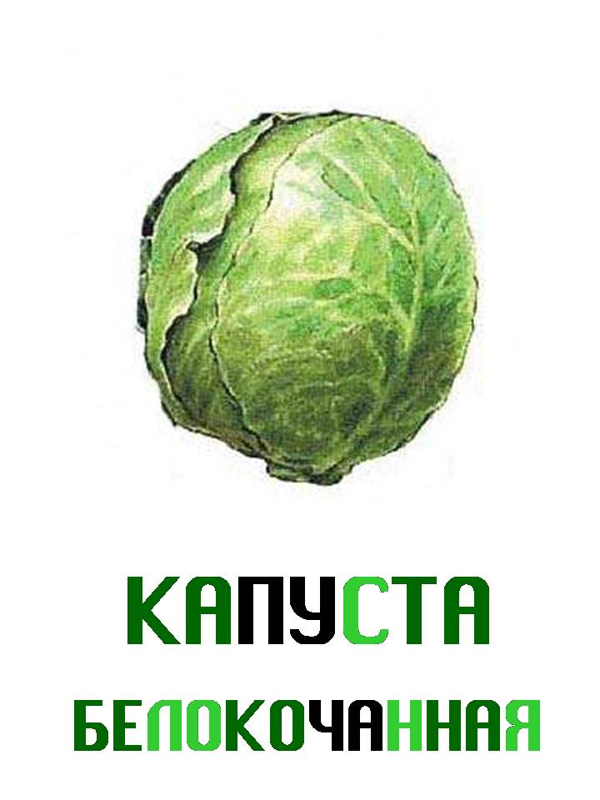
Как надела сто рубах, захрустела на зубах.

Slide 2
Щеки розовые, нос белый.

Slide 3
Желтая, а не репа, круглая, а не солнце, с семечками, а не подсолнух.

Slide 4
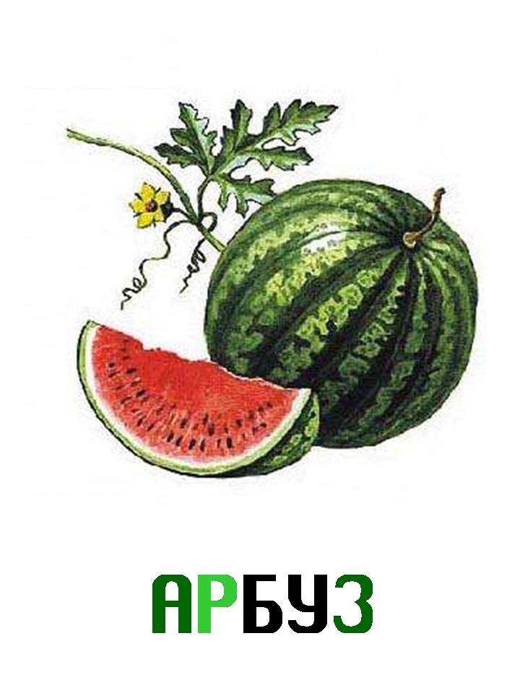
На бахче у нас растет ,
Как разрежешь, сок течет
Свеж и сладок он на вкус,
Называется …

Slide 5
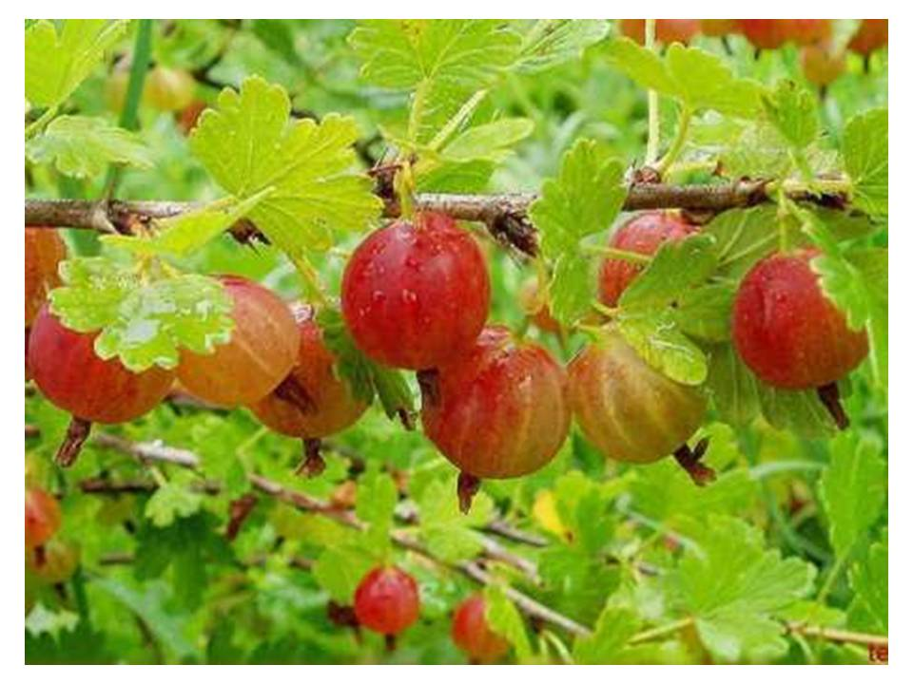
КРЫЖОВНИК
Низок, да колюч
Сладок, а не пахуч
Ягоду сорвешь,
Всю руку обдерешь

Slide 6
Была зеленой, маленькой
Потом я стала аленькой,
На солнце почернела я
И вот теперь я спелая

Slide 7
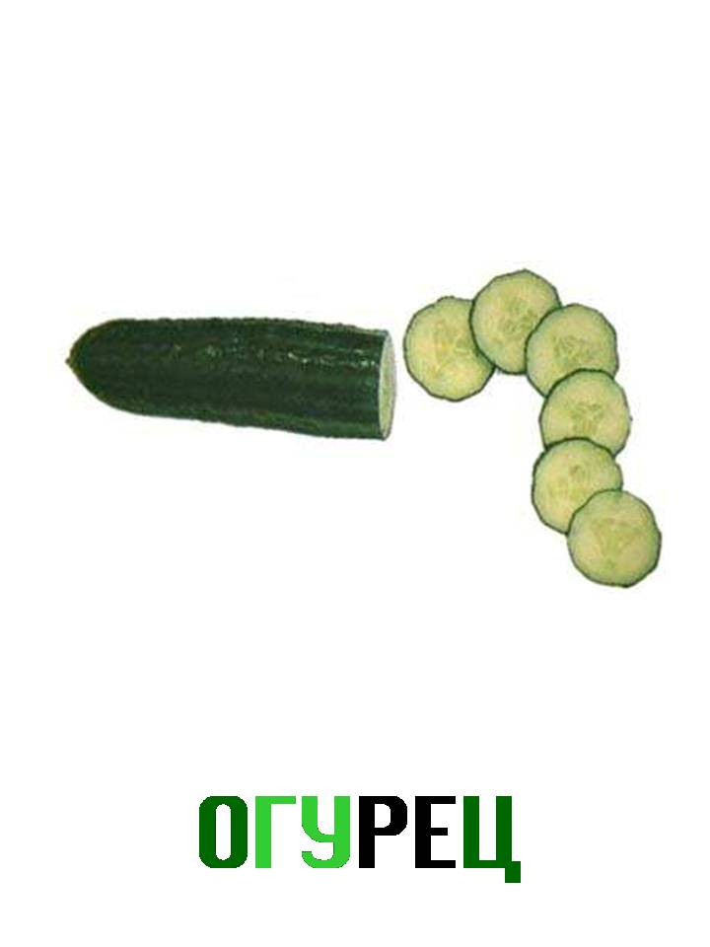
Летом в огороде - свежие, зеленые,
А зимою в бочке – желтые, соленые.
Отгадайте, молодцы,
Как зовут нас …

Slide 8
Значение питания в жизни и деятельности людей

Slide 15
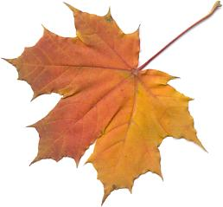

Slide 16
Пищевые продукты делятся на: животную пищу растительную пищу

Slide 17
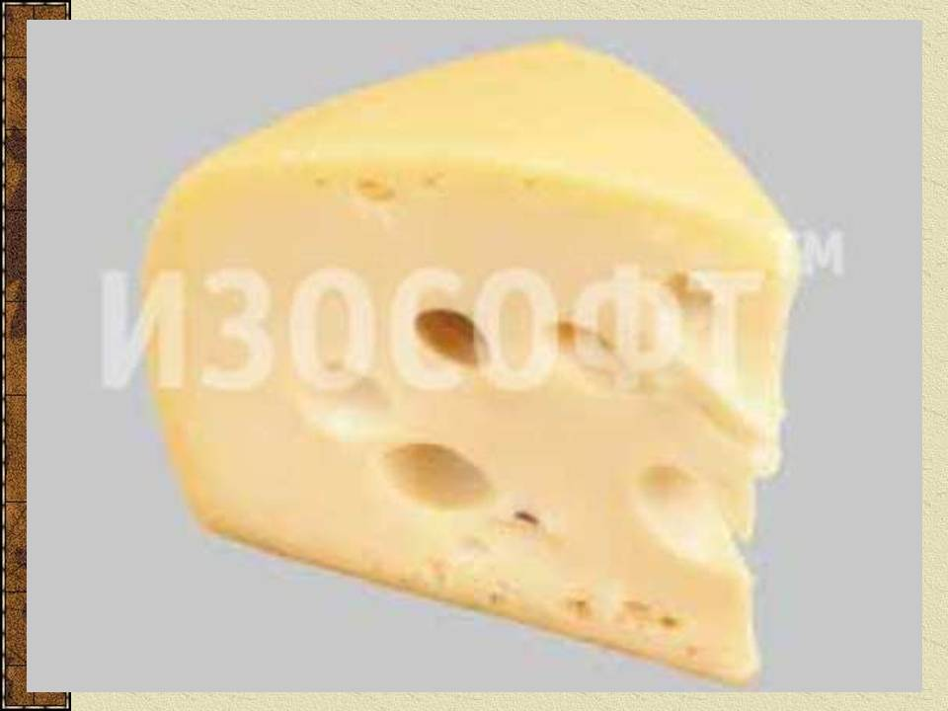
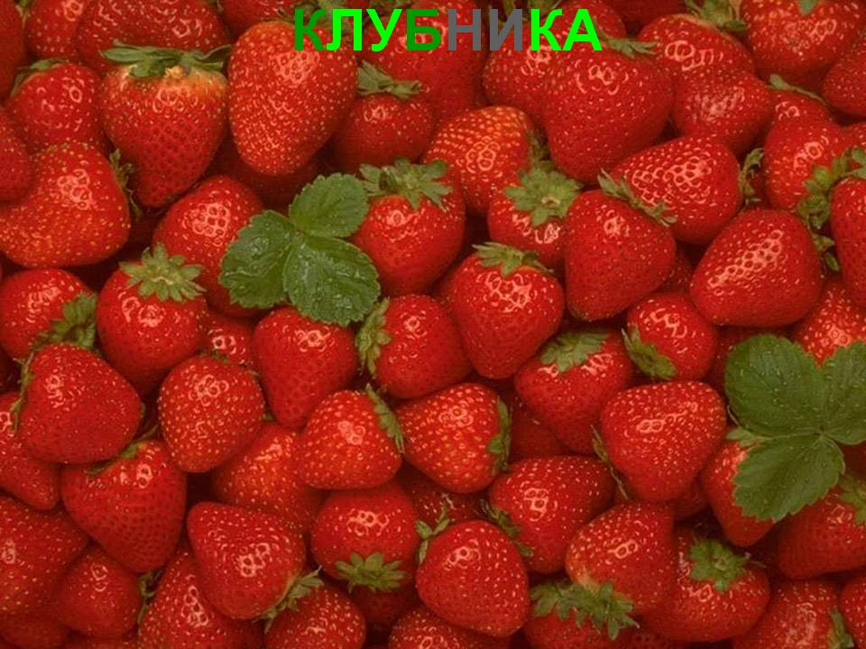

Slide 18
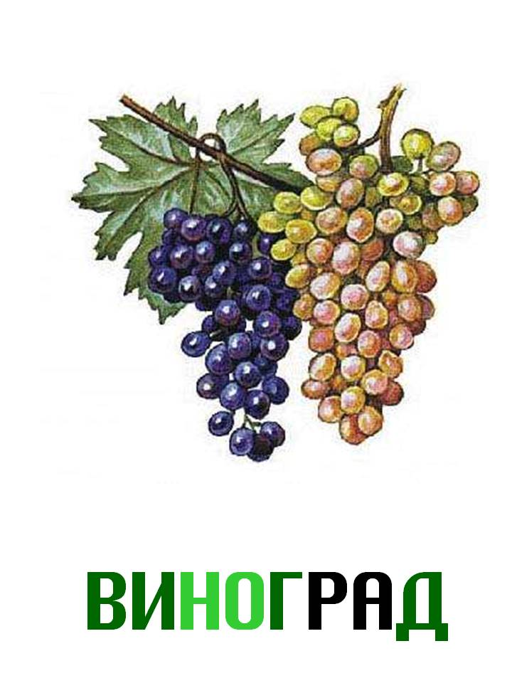

Slide 19
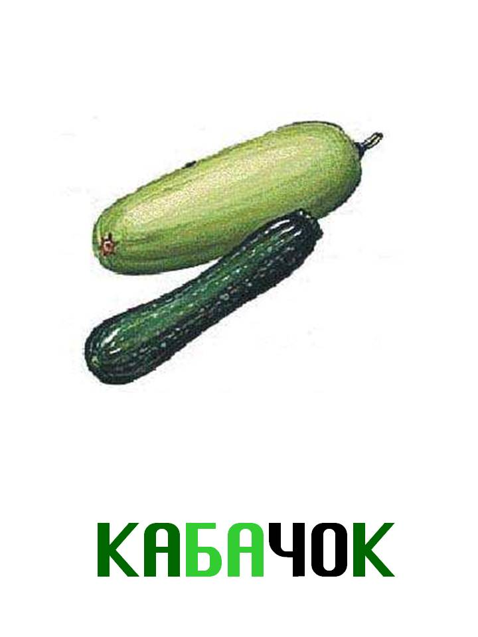
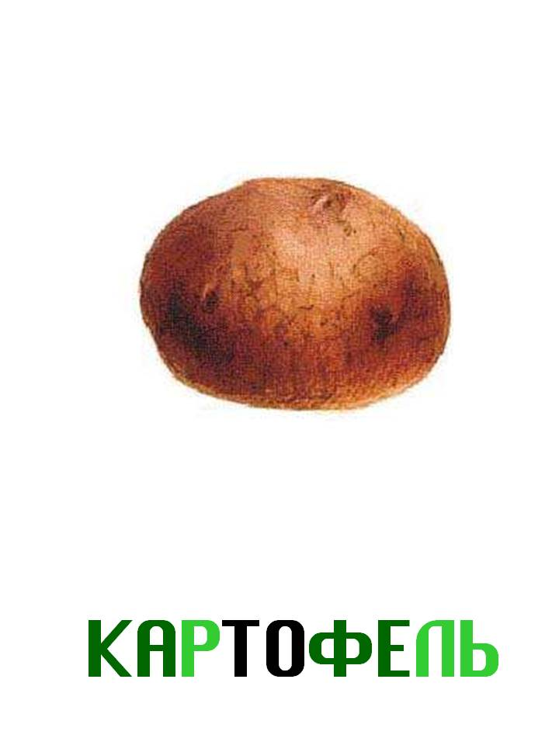
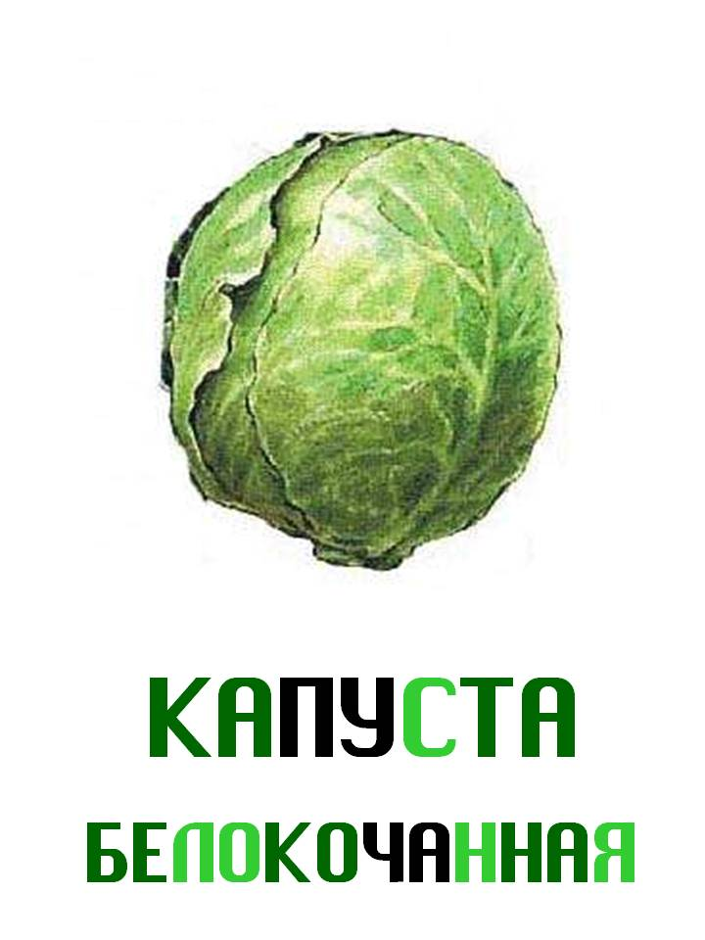
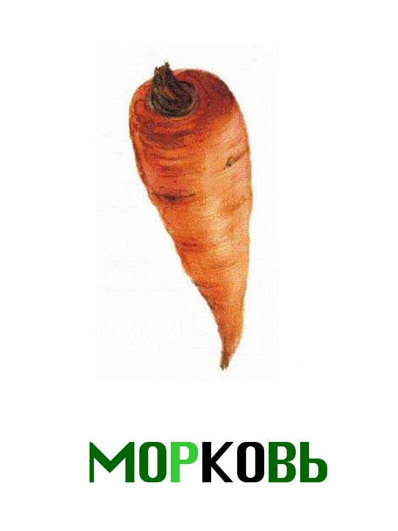
Витамин А

Slide 20
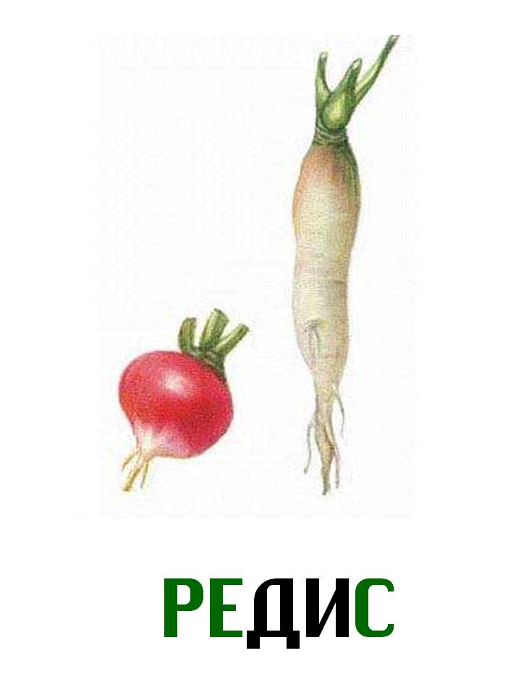
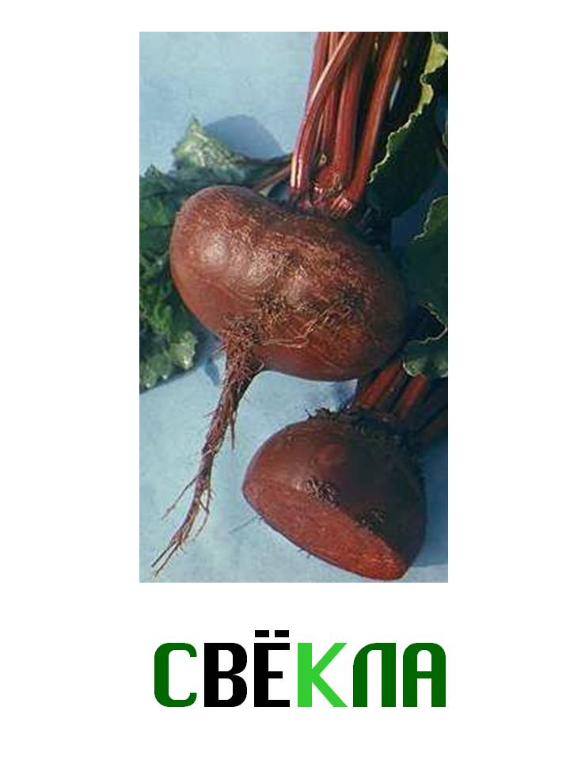
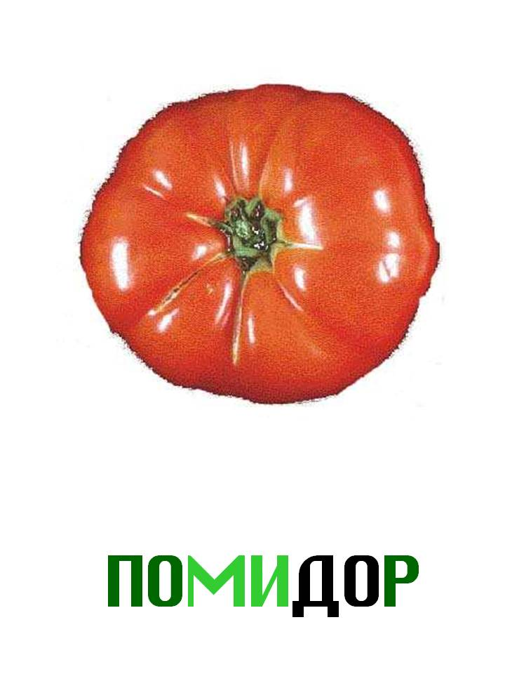
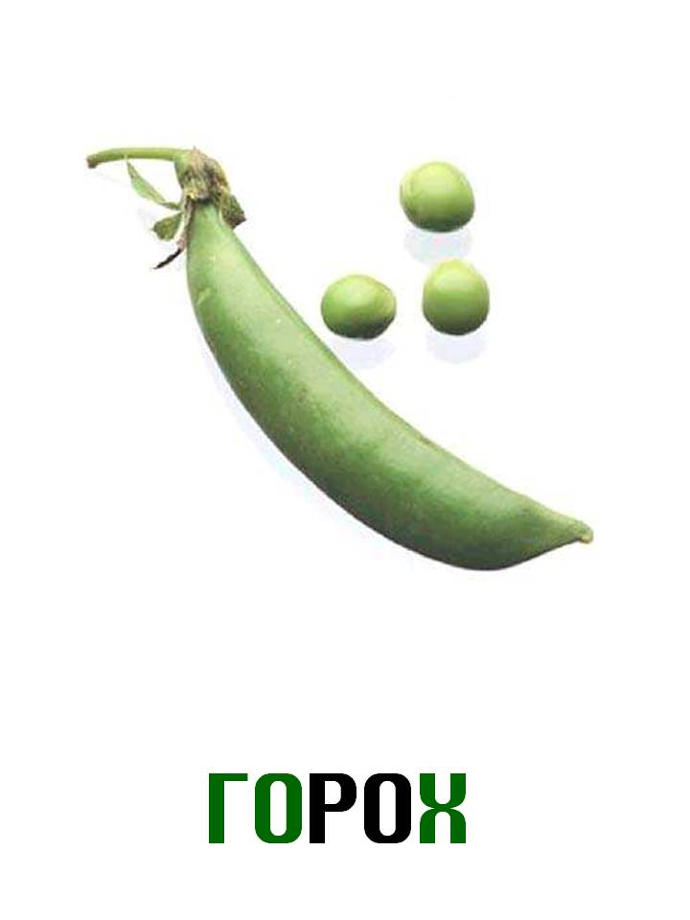
Витамин В

Slide 21
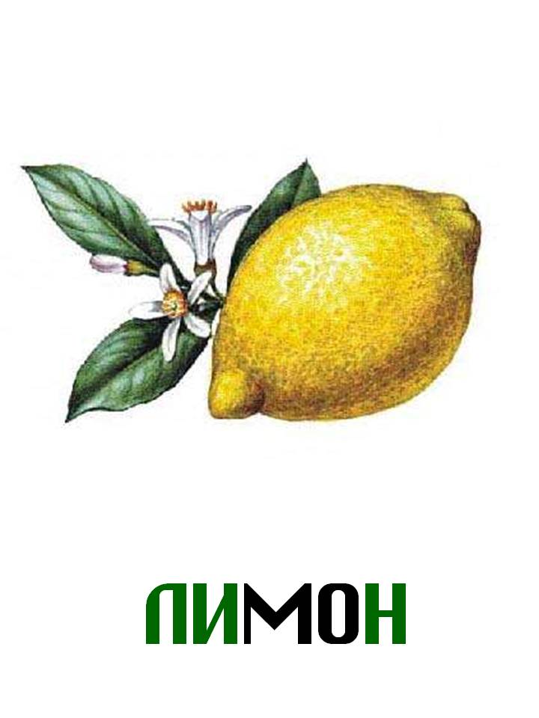
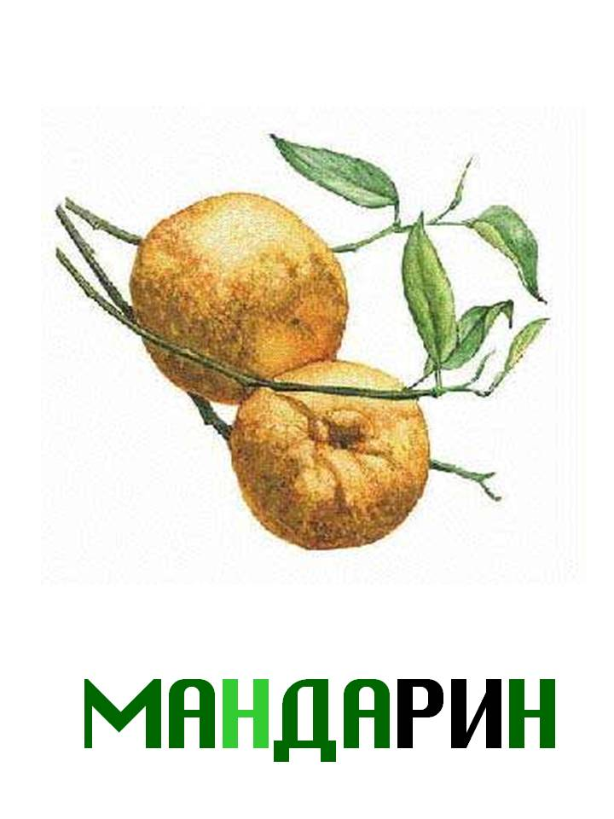
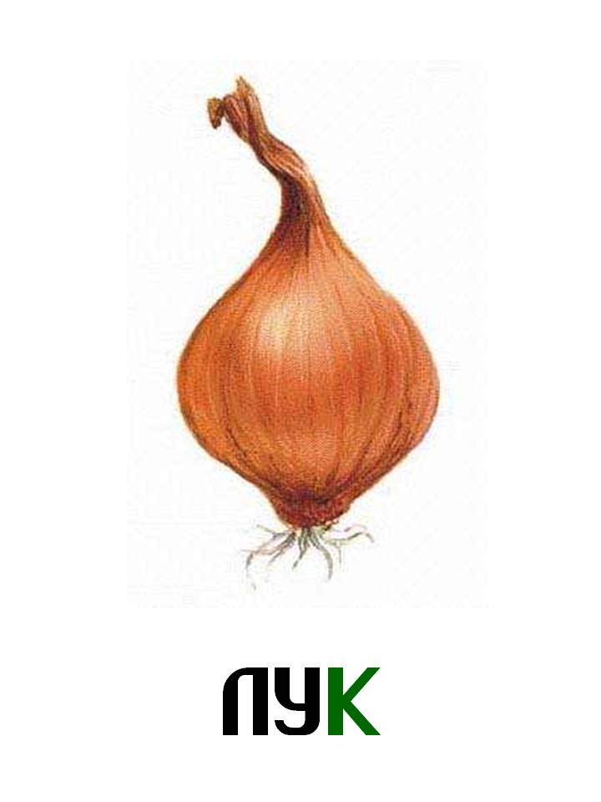
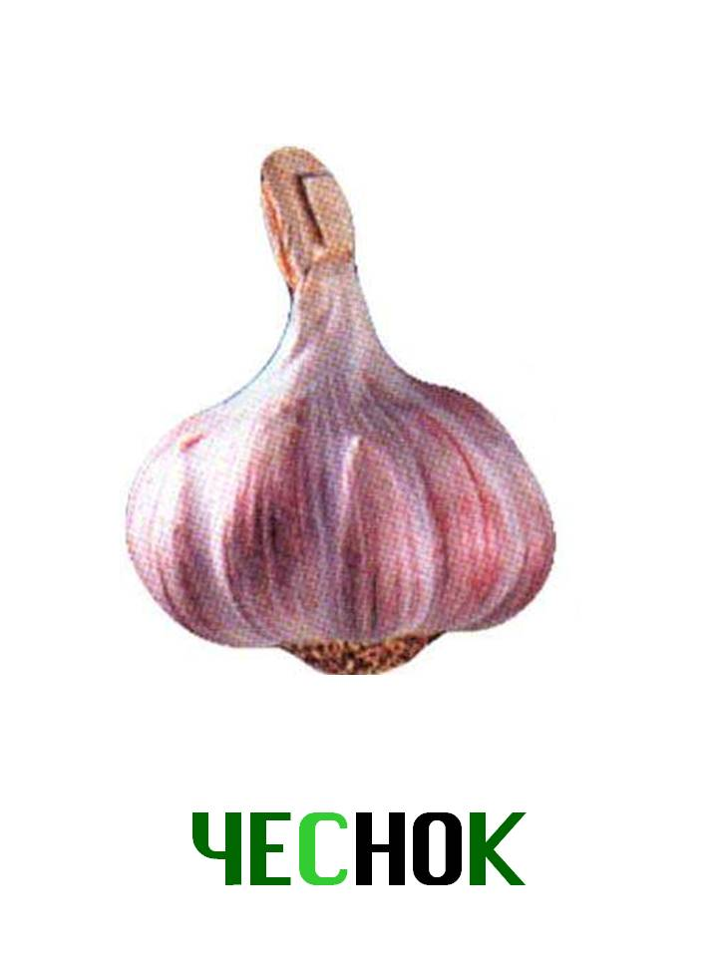
Витамин С

Slide 22
Золотые правила питания
Принимать пищу в одно и тоже время,
соблюдая режим питания
2.Тщательно пережёвывать пищу
3.Воздерживаться от жирной пищи
4.Не есть много сладостей
5.Не переедать
6.Не есть на ночь

Slide 23
Значение питания
Пища – строительный материал
Человек растёт за счёт пищи
От правильного питания зависит здоровье человека
Правильное питание задерживает наступление старости
Пища даёт силы для работы, поддерживает жизнь

Slide 24
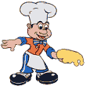
Молодцы!!!

